Slide 1
DERIVADAS

Slide 2
DERIVADAS
Matemáticamente la derivada de una función es una medida de la rapidez con la que cambia el valor de dicha función matemática, según cambie el valor de su variable independiente.
La derivada es uno de los conceptos más importante en matemáticas. La derivada es el resultado de un límite y representa la pendiente de la recta tangente a la gráfica de la función en un punto.
La derivada se calcula como el limite de la rapidez de cambio media de la función en un cierto intervalo, cuando el intervalo considerado para la variable independiente se toma cada vez más pequeño.

Slide 3
1. Tasa de variación media
Incremento de una función
Sea y = f(x) y a un punto del dominio de f. Suponemos que a aumenta en h, pasando al valor a +h, entonces f pasa a valer
f(a +h), al valor h se le lama incremento de la variable, y a la diferencia entre f(a +h) y f(a) el incremento de la función.
Llamamos tasa de variación media (o tasa media de cambio) T.V.M., de la función y =f(x) en el intervalo
[a, b] al cociente entre los incrementos de la función y de la variable, es decir:
por lo tanto, la derivada de una función en un punto es el límite de la tasa de variación media cuando el incremento de la variable tiende a 0.

Slide 4
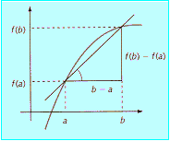


T.V.M. [a, b] =
Ejemplo 1. Halla la tasa de variación media de la función
f(x) =3-x² en el intervalo [0,2]
Solución
T.V.M. [0, 2] =

Slide 5


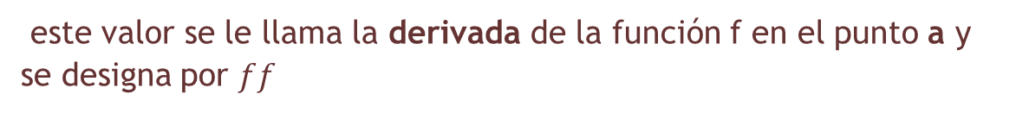
2. Tasa de variación instantánea. La derivada
Consideremos un valor h (que puede ser positivo o negativo).
La tasa de variación media
en el intervalo [a, a +h] sería
Nos interesa medir la tasa instantánea, es decir el cambio cuando la h tiende a cero, es decir :
este valor se le llama la derivada de la función f en el punto a y se designa por $ff^{}$

Slide 6

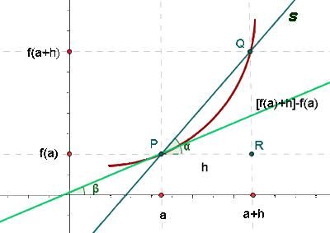
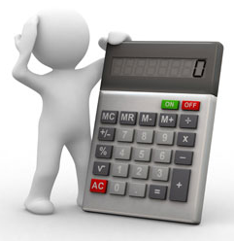
DERIVADA EN UN PUNTO
La derivada de una función f(x) en un punto x = a es el valor del límite, si existe, del cociente incremental cuando el incremento de la variable tiende a cero.

Slide 7



EJEMPLO
Calcular la derivada de la función f(x) = 3x2 en el punto x = 2.

Slide 8
REGLAS DE DERIVACIÓN
1. Sea f(x) = k, entonces:
2. Sea f(x) = x, entonces:
D (c) = 0
x
3. Sea f(x) = x^{n}, entonces:
4. Si f es derivable y c constante, se tiene:

Slide 9


EJEMPLOS

Slide 10

DERIVADA DE UNA SUMA O RESTA
DERIVADA DE UNA CONSTANTE POR UNA FUNCIÓN
DERIVADA DE UN PRODUCTO
DERIVADA DE UN COCIENTE

Slide 11
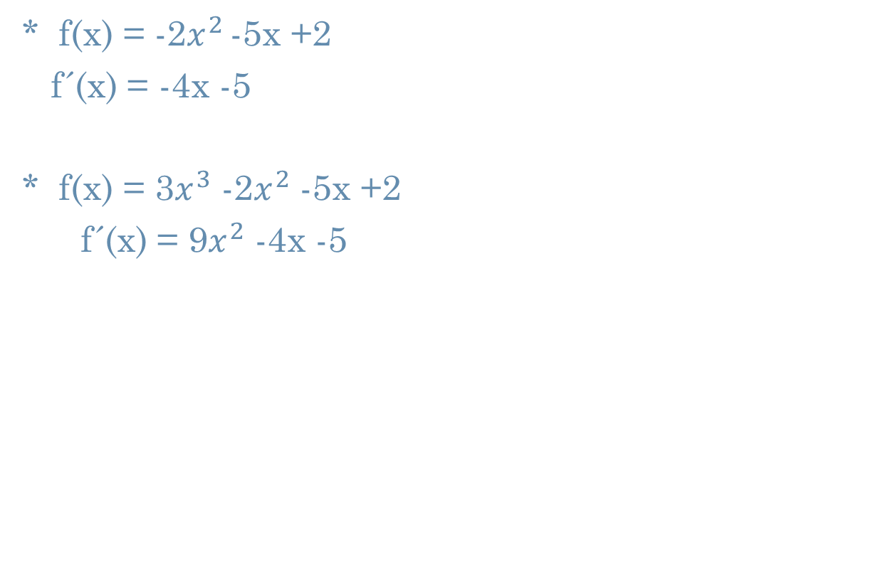




EJEMPLOS

Slide 12






Slide 13
REGLA DE LA CADENA
En términos intuitivos, si una variable y, depende de una segunda variable u, que a la vez depende de una tercera variable x; entonces, la razón de cambio de y con respecto a x puede ser calculada con el producto de la razón de cambio de y con respecto a u multiplicado por la razón de cambio de u con respecto a x.
En términos algebraicos, la regla de la cadena (para funciones de una variable) afirma que si f es diferenciable en x y g es una función diferenciable en f (x), entonces la función compuesta es diferenciable en X y

Slide 14



Reglas de Derivación
8. Si y , entonces la regla de la cadena se define por:

Slide 15


ALGUNAS DERIVADAS

Slide 16



Slide 17

EJEMPLOS

Slide 18
Derivadas de funciones EXP, LOG y TRIG.
Derivada de funciones exponenciales
i)
ii)
Derivada de funciones logarítmicas
i)
ii)
Derivada de funciones Trigonométricas
i)
ii)

